Slide 1
H5站技术分享
李宏权-2015/10/16

Slide 2
主要内容
分享目的
H5主站新旧架构开发上线流程
前后端分离开发模式
nginx本地开发请求转发配置
nodejs express demo
H5主站运行原理
nodejs debug
编译工具 build.js
工作流程

Slide 3
分享目的
旨在针对H5主站做一个较为全面的技术架构及开发流程介绍。
为组内成员及日后加入团队的新同学提供一个大体的开发入门教程，以便能够快速进入工作状态。

Slide 4
H5主站旧架构开发及上线流程
前端
js部署测试环境
Test1
Test2
Dev1
Dev2
…
Js部署Staging
(代码压缩混淆)
前端js/模板上线
js开发
js提交svn
上线成功
java部署测试环境
Test1
Test2
Dev1
Dev2
…
Java部署Staging
java上线
后端
java开发
提交svn

Slide 5
H5主站新架构开发及上线流程
前端
由后端将前端js模板和java代码进行匹配校验后统一上线
js部署测试环境
Test1
Test2
Dev1
Dev2
…
Js部署Staging
js开发
js提交svn
上线成功
java部署测试环境
Test1
Test2
Dev1
Dev2
…
Java部署Staging
后端
java开发
提交svn

Slide 6
前后端分离开发模式

Slide 7
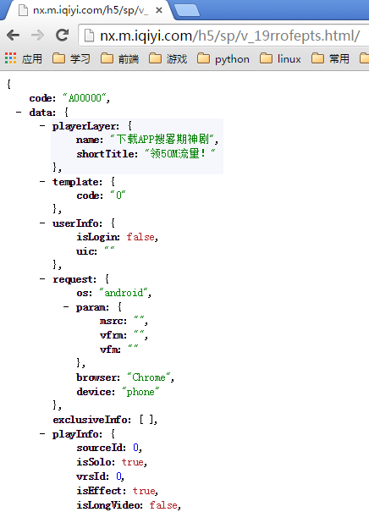
前后端如何分离
渲染逻辑与业务逻辑分离
  业务运算全部放到model层处理
  模板仅仅负责数据渲染
模板文件由前端开发维护
  渲染逻辑由前端开发同学实现
  数据模型独立为可视化接口
前端可在本地开发和联调
  数据接口可本地模拟
  页面渲染可在本地实时调试
    所写即所得
JSP
Velocity

Slide 8
前后端分离开发模式
前后端分离开发
  前端负责模板展示、交互、渲染逻辑
  后端负责JSON数据输出
并行开发
  约定JSON数据格式
  前端使用本地数据调试
  后端完成数据封装
HTML
Render Engine
JSON Output
template
View Model
展现逻辑
Meta Data
交互逻辑
资源位
推荐
奇谱
搜索
…
View Model：将meta数据格式化、重组为模板可用数据
JSON Output：通过http接口直接访问JSON数据

Slide 9
本地开发请求转发配置
browser
nginx 代理服务器
监听80 端口
将请求转发至
3000 端口
Node 本地服务
监听 3000 端口
处理请求
http 请求 80
返回处理结果

Slide 10
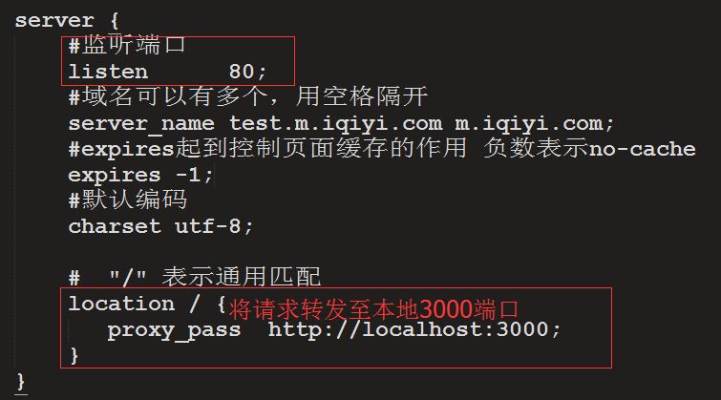
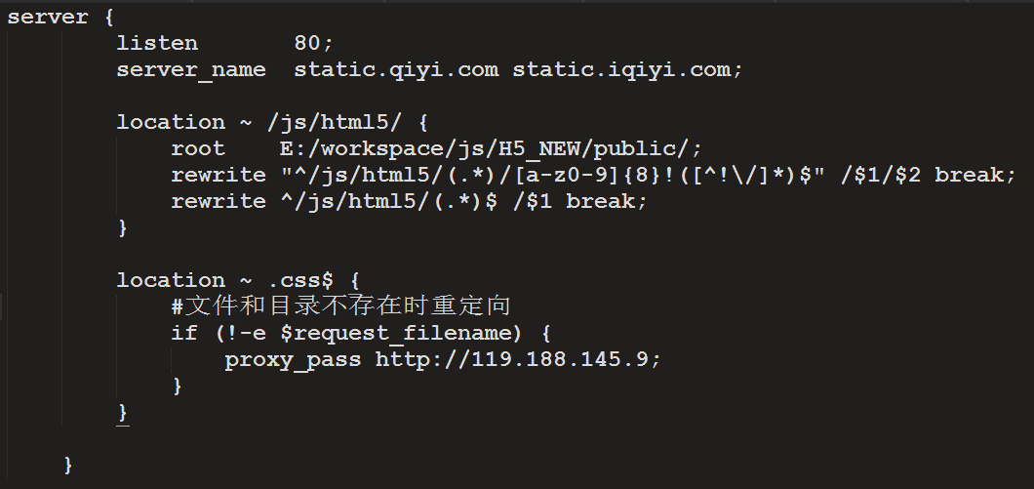
nginx 请求转发配置
Js css 映射

Slide 11
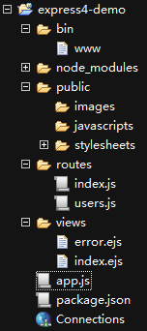
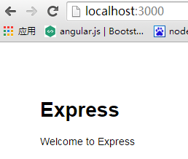
nodejs express demo
http://blog.fens.me/nodejs-express4/
存放启动项目的脚本文件
www用于分离配置和启动程序。
var app = require('../app');
var server = http.createServer(app);
server.listen(port);
存放所有的项目依赖库
app.js
// 加载路由控制
var routes = require('./routes/index');
var users = require('./routes/users');
// 匹配路径和路由
app.use('/', routes);
app.use('/users', users);
静态文件目录(js,img,css)
路由文件
页面文件(Ejs模板)
index.js
var router = express.Router();
router.get('/', function(req, res, next) {
res.render('index', { title: 'Express' });
});
应用核心配置文件
项目依赖配置（依赖包的版本信息）

Slide 12
Express demo 演示

Slide 13
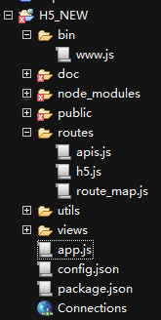

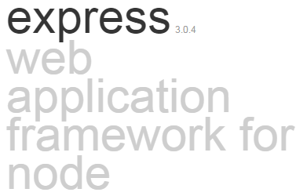
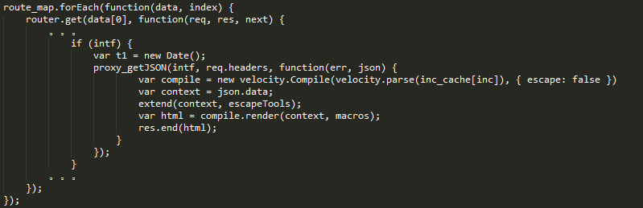
H5主站运行原理
www用于分离配置和启动程序。
var app = require('../app');
var server = http.createServer(app);
server.listen(port);
本地数据模拟
本地开发&调试
app.js
// 加载路由控制
var h5 = require('./routes/h5');
var apis = require('./routes/apis');
// 匹配路径和路由
app.use('/', [h5, apis]);
h5.js
var route_map = require("./route_map");

Slide 14
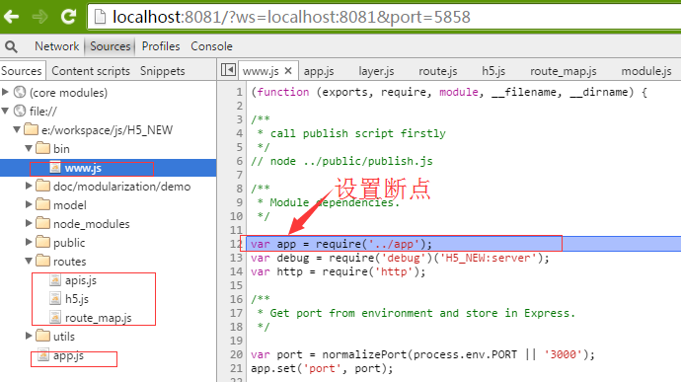
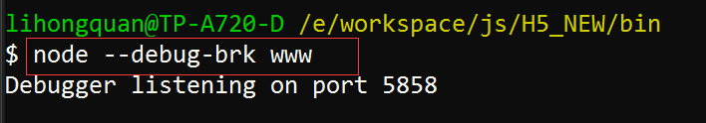
Nodejs debug
安装node-inspector 模块
  npm install node-inspector -g
使用
  1.启动调试模式
  2.开启node-inspector
  3.使用Chrome浏览器，输入网址 http://localhost:8081/debug?port=5858 进入调试模式，设置断点
  4.访问网站，触发断点

Slide 15
Node.js debug 演示 http://127.0.0.1:8081/?ws=127.0.0.1:8081&port=5858

Slide 16
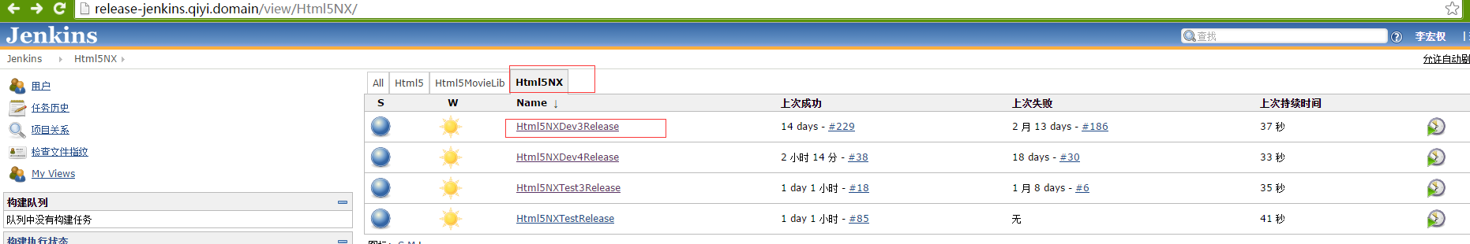
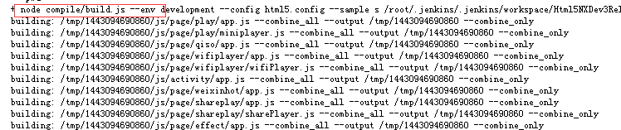
代码部署
  项目开发完毕需要提测到测试环境中
  地址：http://release-jenkins.qiyi.domain/view/Html5NX/
  编译

Slide 17
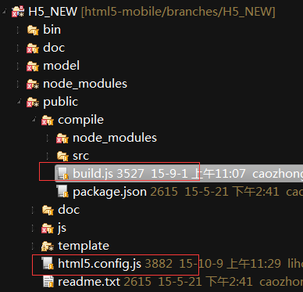
编译
  项目在提测到测试环境的过程中会执行项目中的build.js ，此间会对项目各模块相关的js 及模板文件进行编译。

Slide 18
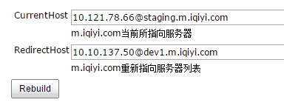
个人中心浅谈之王猛的困惑
背景 ：个人中心是有别于主站的另一套架构，采用node 服务而非主站的java服务。
部署环境：只有dev3指向了个人中心的后端服务，所以个人中心部署在其他环境下不能生效。
dev3 测试环境
中洪申请的服务器
个人中心
Node 服务
dev3.m.iqiyi.com/ 由dev3上的java 提供服务
（情景一 个人中心）
dev3.m.iqiyi.com/u/ 由dev3 指向的个人中心node 提供服务
背景 ：小米路由项目必须通过m.iqiyi.com 域名访问。通过dev3 的 redirect 重新指向提测环境。
dev3 测试环境
Html5MRedirectRelease 部署
（情景二 小米路由）

Slide 19
H5主站工作流程
需求评审-预估开发时间，PM排期
仔细查看需求文档，确认所需接口数据等依赖是否ok,有问题及时反馈PM,调整排期
post-review 提交分支代码
部署测试环境
测试通过后主干merge分支代码
部署staging
staging测试通过-上线
提示：在项目进行的任何阶段，如果出现数据接口未ready，其他依赖团队未按时提供相应支持，或自身特殊情况，应该及时与PM、产品沟通并调整排期。

